Slide 1
ЛДПР – либерально демократическая партия
ВЫПОЛНИЛ УЧЕНИК 9Г КЛАССА дружинин дмитрий
КУРАТОР УЧИТЕЛЬ ИСТОРИИ И ОБЩЕСТВОЗНАНИЯ МАЛЬЦЕВА Т.Ю.

Slide 2
История появления партии
Лдпр - является прямой наследницей Либерально-демократической партии Советского Союза.
Созданная 13 декабря 1989 года.

Slide 3
Как описывается лдпр?
ЛДПР описывается как ультраправая, ультранационалистическая и придерживающаяся антикоммунизма, как и антикапитализма и одновременно либерализма. Партия видит в Западе главную опасность для российского народа. В социальной сфере партия придерживается идей патриотизма и авторитаризма, а в экономической сфере — теории смешанной экономики.

Slide 4
История лдпр
Первое собрание инициативной группы по созданию Либерально-демократической партии Советского Союза (ЛДПСС) прошло 13 декабря 1989 года в Москве. На нём присутствовали Владимир Богачёв, Станислав Жебровский, Владимир Жириновский, Лев Убожко и другие. Собрание постановило подготовить и созвать учредительный съезд ЛДПСС.
Первый съезд партии прошёл 31 марта 1990 года в Москве, съезд утвердил программу и устав партии. Председателем ЛДПСС и членом Центрального комитета партии был избран Владимир Жириновский.
12 апреля 1991 года Министерством юстиции СССР была зарегистрирована Либерально-демократическая партия Советского Союза— единственная на тот момент оппозиционная КПСС партия, существовавшая неофициально ещё с декабря 1989 года.

Slide 5
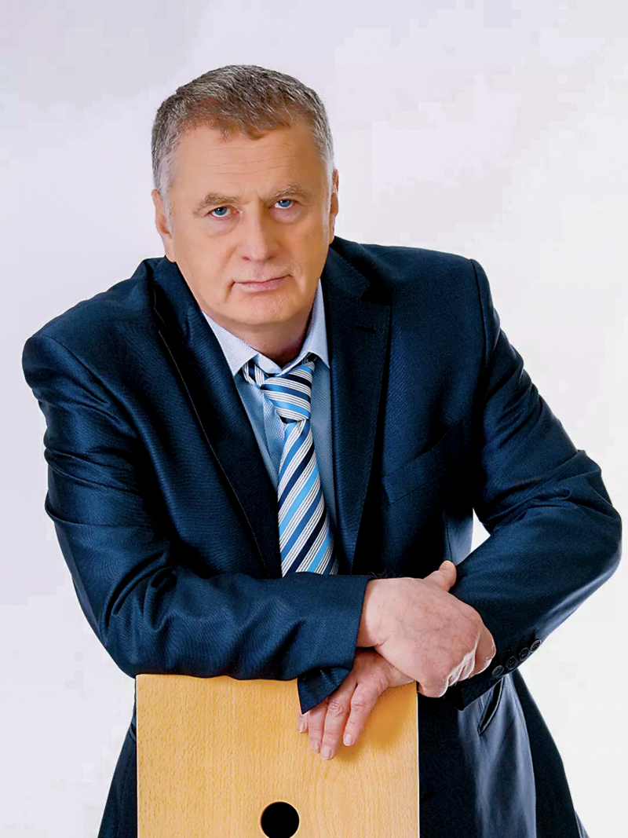
Основатель лдпр
С момента основания партии её председателем являлся Владимир Жириновский, возглавлявший её почти 30 лет, вплоть до своей смерти 6 апреля 2022 года. Жириновский был известен своей популистской, националистической и расистской риторикой, и вся ЛДПР концентрировалась вокруг его неоднозначной личности. Жириновский поддерживал насильственные действия и войну за "Великую Россию" и поддерживал воссоединение России с Украиной, Беларусью и остальным бывшим СССР.

Slide 6
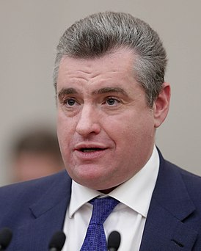
После смерти главы лдпр
18 мая 2022 года лидером фракции в Государственной думе был избран председатель комитета по международным делам Леонид Слуцкий. Вскоре, 27 мая 2022 года на съезде ЛДПР Слуцкий был избран председателем партии.

Slide 7
Программа и идеология
Согласно положениям идеологии ЛДПР (2010 г.), партия выступает за пять основных идеалов — либерализм, демократию, патриотизм, справедливость и общественный порядок. ЛДПР категорически отрицает коммунистическую идеологию и марксизм в целом.

Slide 8
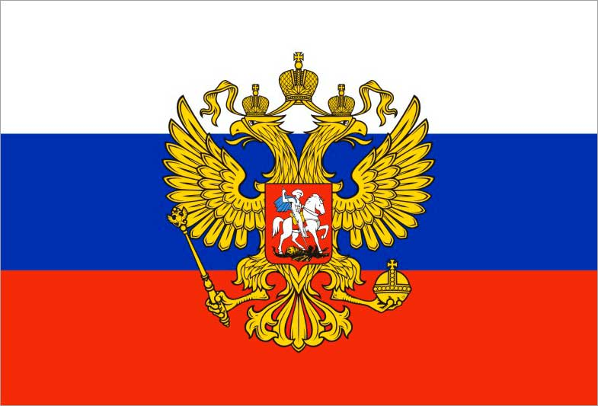
Спасибо за внимание!

